Slide 1
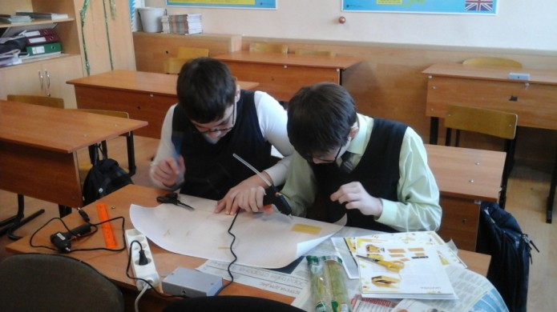
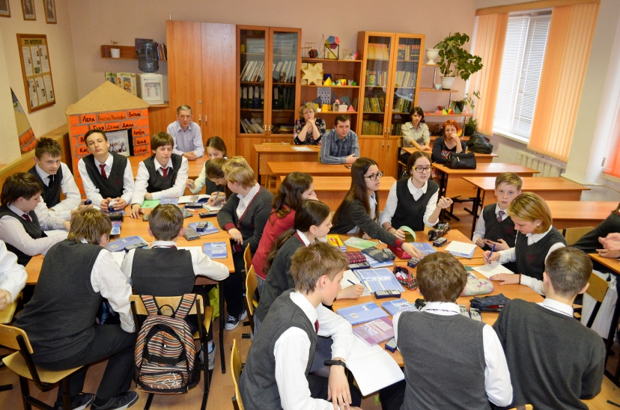
Повышение профессиональной компетенции учителя математики через организацию методической и управленческой деятельности структурного подразделения
Андросова Юлия Анатольевна,
заместитель директора по научно-методической работе МАОУ Вторая гимназия
19 сентября 2017 г.

Slide 2
Направления деятельности кафедры математики
Методическое сопровождение процесса обучения математике
Изучение и апробация современных УМК
Организация и научное сопровождение олимпиадного, научно-исследовательского, конкурсного движения учащихся
Организация проектной деятельности учащихся
Освоение современных подходов к использованию деятельностного подхода
Осуществление межпредметных связей, интеграции с другими предметами
Осуществление профориентационной работы
Привлечение педагогов к участию в профессиональных конкурсах
Проведение методических семинаров по решению задач повышенного уровня трудности
Составление «сквозных» рабочих программ по математике, обеспечивающих преемственность обучения между образовательными уровнями
Реализация требований, соответствующих ФГОС
Контрольно-аналитическая деятельность

Slide 3
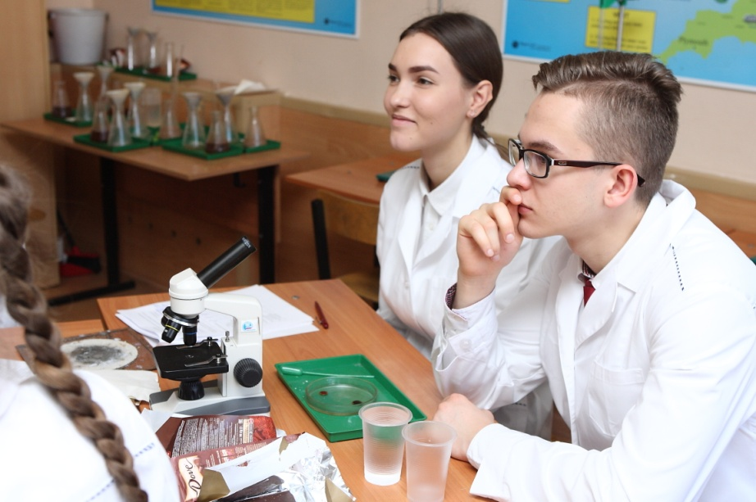
Метазадачи коллектива гимназии по формированию инженерного мышления
Мотивирование учащихся на изучение предметов,
профильных инженерным специальностям
Создание у школьников представления о престижности инженерии как сферы
профессиональной деятельности
Развитие навыков
практического
решения
инженерно-
технических задач
Развитие навыков работы с
высокотехнологичной техникой
Включение школьников в проектную, исследовательскую, конструкционную деятельность

Slide 4
Условия
для формирования инженерного мышления
Работа должна осуществляться не отдельными мероприятиями, а целостно, целенаправленно
Должны быть созданы условия: организационные, материально-технические, методические, программные, кадровые
Урок должен проводиться в новом формате учебного занятия, включающего в себя наряду с учебной работой проектную, исследовательскую деятельность
Содержание образования должно быть насыщено нестандартными задачами
Развивать навыки Soft skills: умение ориентироваться в сложных ситуациях, занимать лидерские позиции, умение работать в команде, умение переключаться с одного вида деятельности на другой

Slide 5
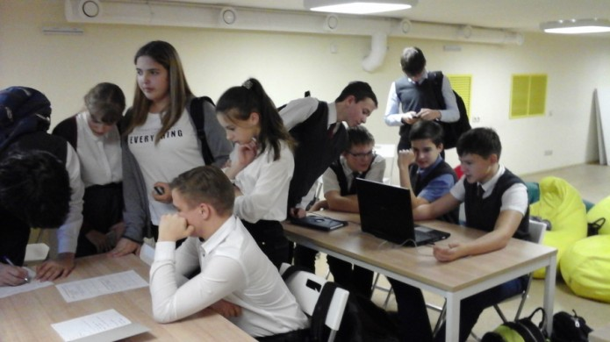
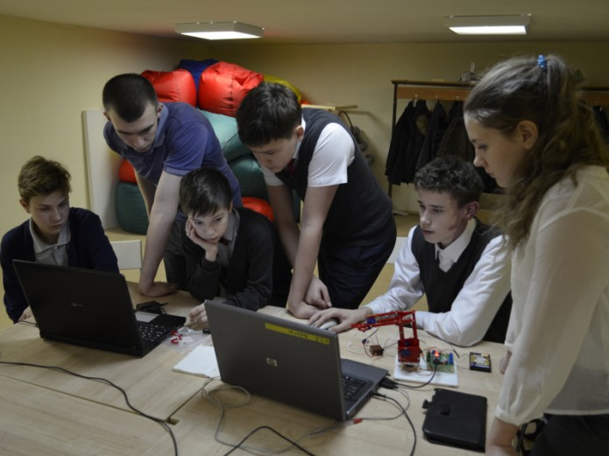
Олимпиада НТИ – новая форма реализации инженерного образования
Курсы на Stepik.org
Хакатоны
Ядерные технологии
Автономные транспортные системы
Инженерные биологические системы
Электронная инженерия
Большие данные и машинное обучение

Slide 6
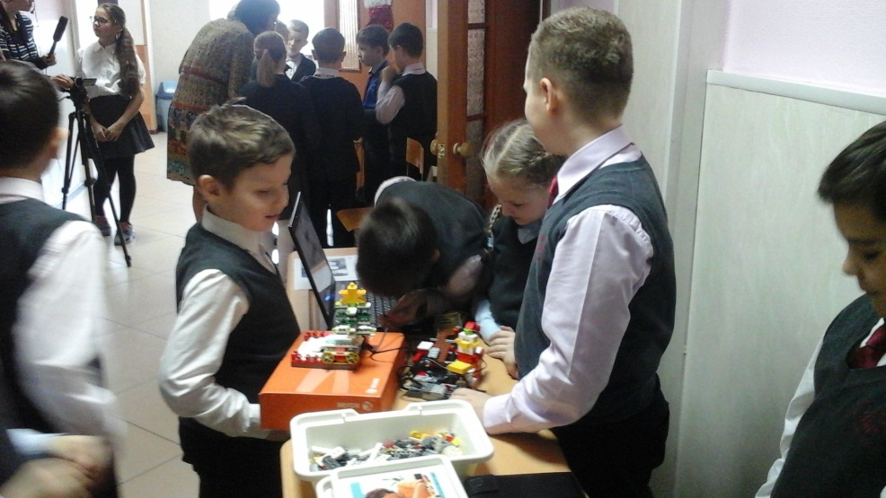
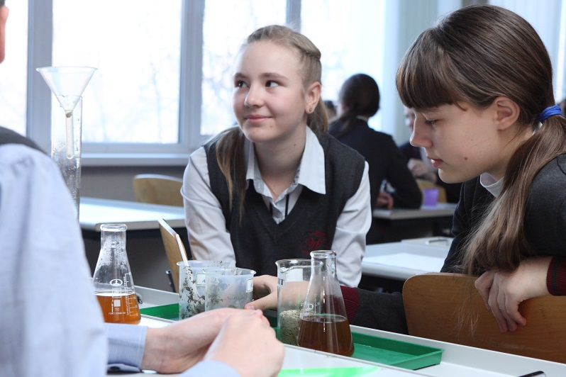
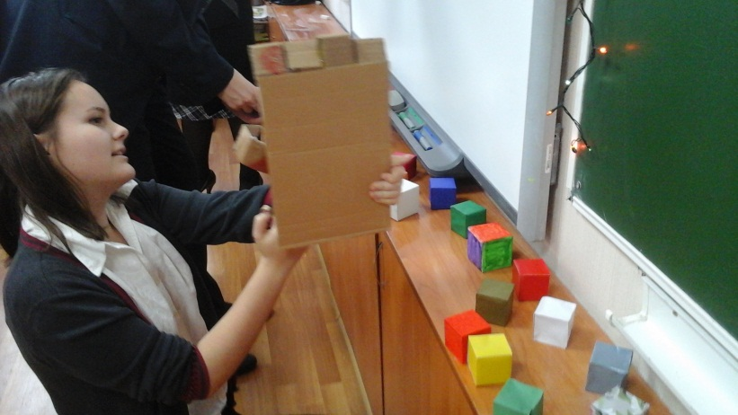
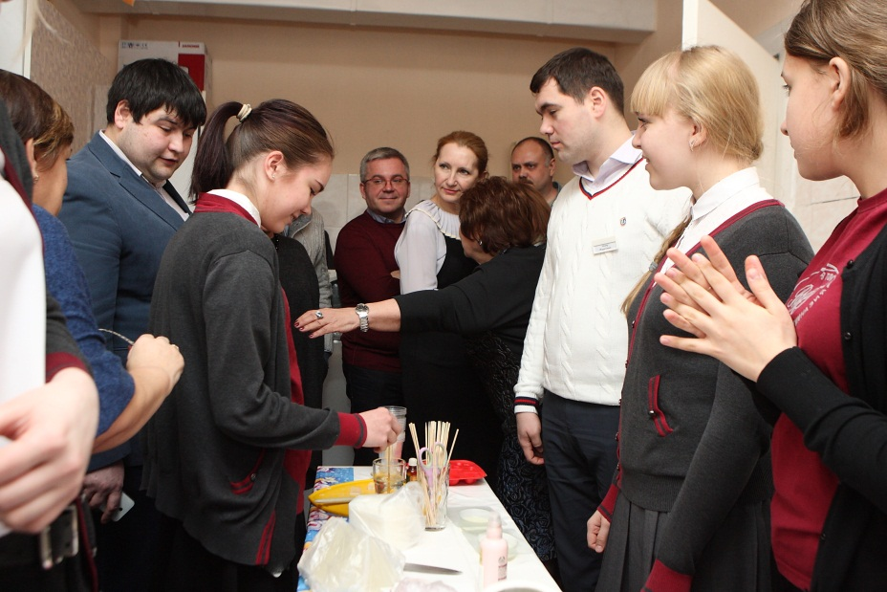
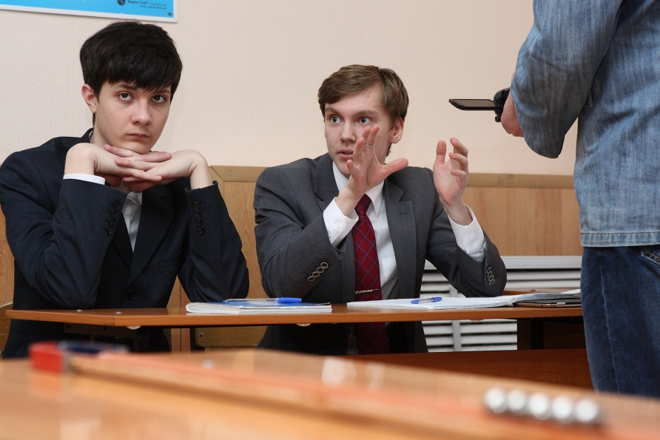
Фестивали инженерных компетенций

Slide 7
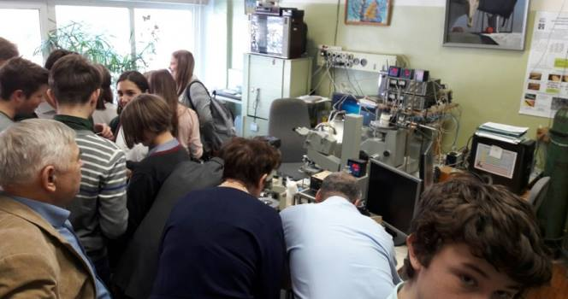
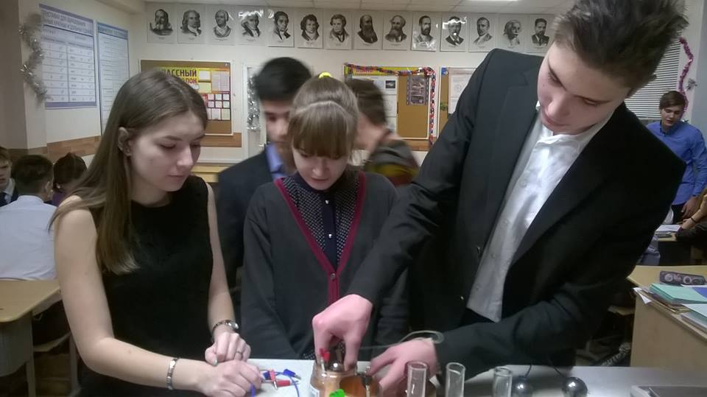
Научные квесты – возможность межпредметной интеграции и проектной деятельности

Slide 8
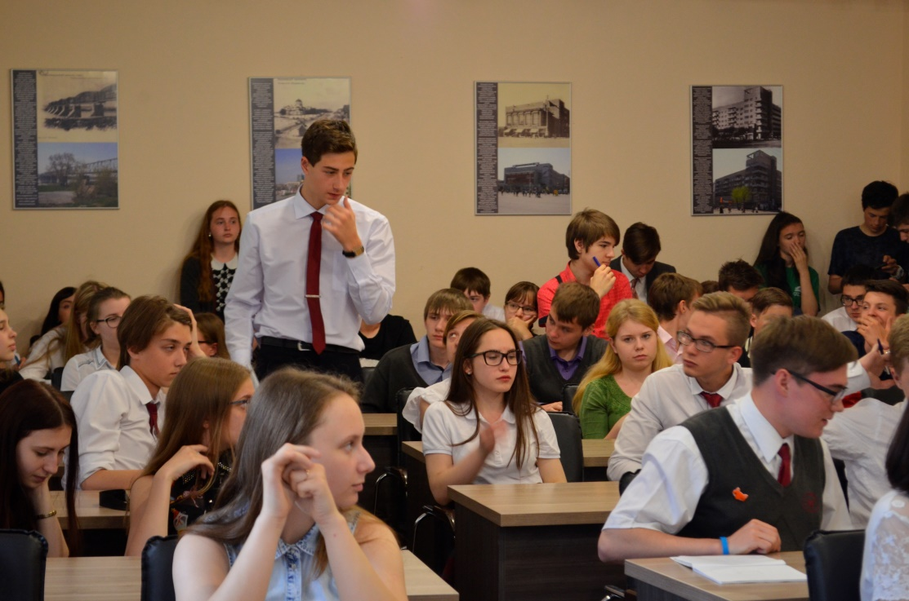
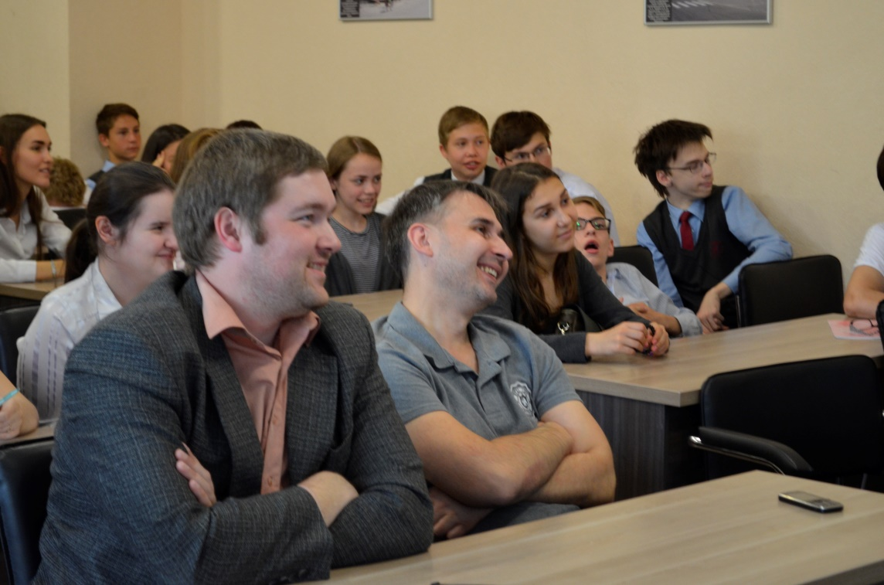
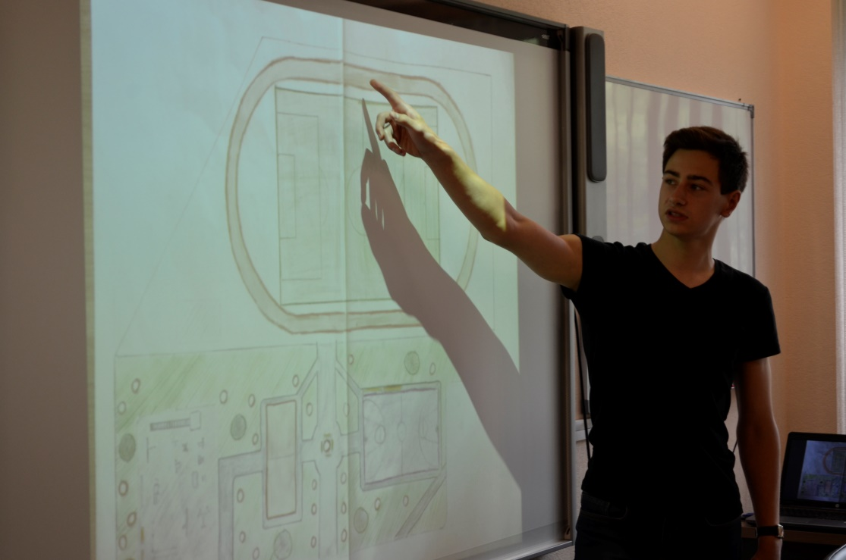
Конференц-зал – территория для проведения профильных смен, проектных погружений

Slide 9
Примеры математических конкурсов
2016-2017 учебного года
Всероссийская олимпиада школьников
Региональный этап олимпиады им. Эйлера
Региональная устная олимпиада, математические бои
Всесибирская олимпиада
Олимпиада по математике и криптографии
Турнир городов журнала «Квант»
Московская математическая олимпиада
Математический марафон
Международная онлайн-олимпиада «Фоксфорд»

Slide 10
Особенности работы с инженерными классами в области содержания образования
Углублённое изучение предметов
Проекты
Научные квесты
Предметные погружения
Интегрированные занятия
Обучение в формате балльно-рейтинговой системы
Обучение в формате перевёрнутого класса

Slide 11
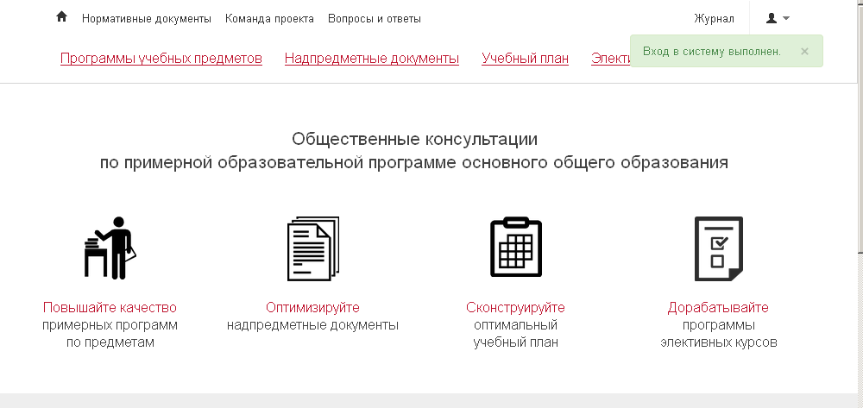
Основной целью методической работы во Второй Новосибирской гимназии
является подготовка педагогического коллектива к оказанию качественных образовательных услуг на основе эффективного взаимодействия субъектов образовательной деятельности, с учетом потребностей заказчика и тенденций развития сферы образования.

Slide 12
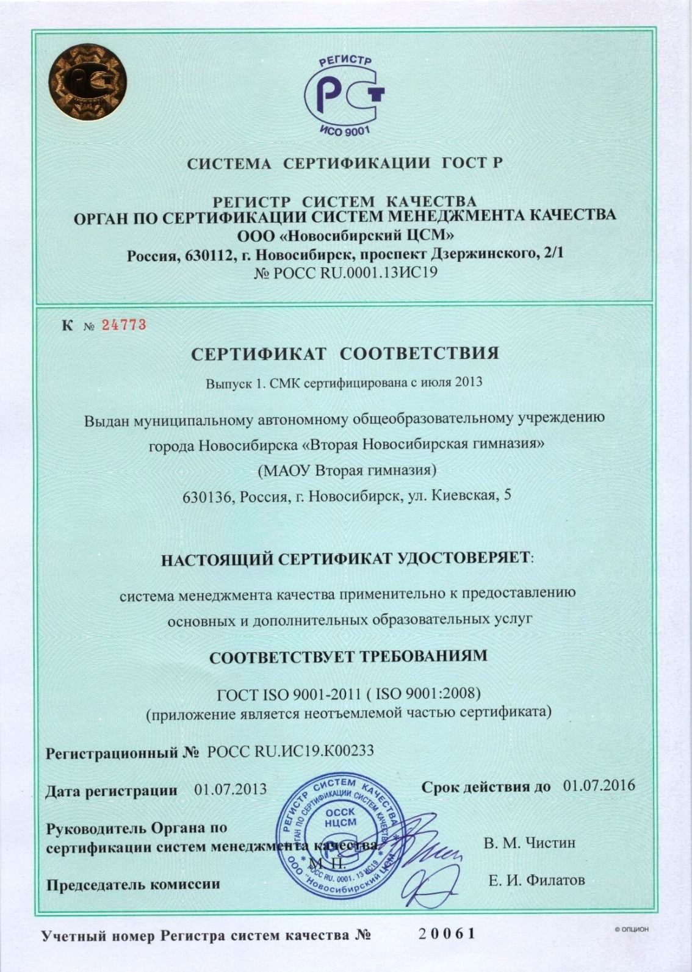
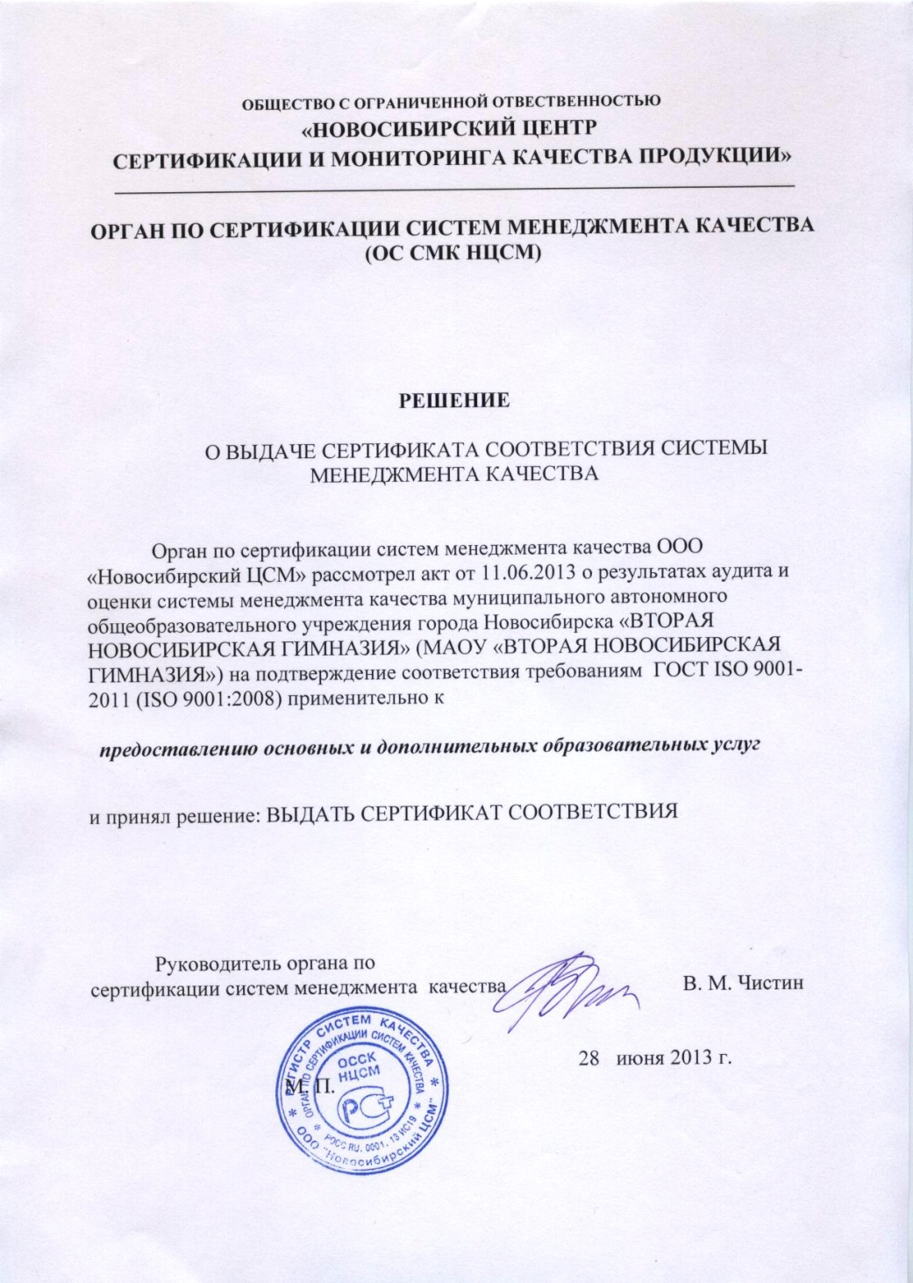

Slide 13
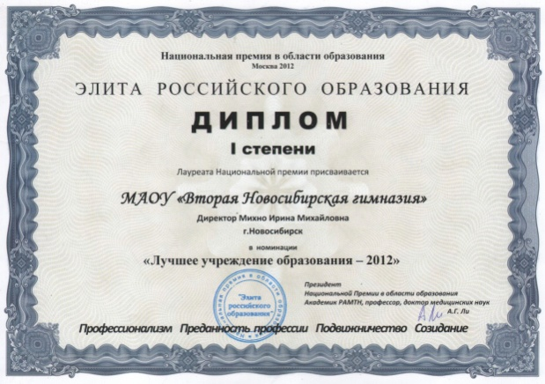
Характеристика внутренней системы оценки качества образования
Направления работы
по оценке
качества образования
Оценка качества нормативной правовой базы гимназии
Оценка качества образовательных программ гимназии
Оценка качества личностных, предметных, метапредметных
знаний обучающихся
Оценка индивидуальных достижений обучающихся во внеурочной деятельности
Оценка качества образовательных услуг
Оценка качества условий для осуществления образовательного процесса
Оценка качества работы педагогических работников
Перспективы
работы по ОКО
Создание формы электронного
портфолио учителя и ученика ВНГ

Slide 14
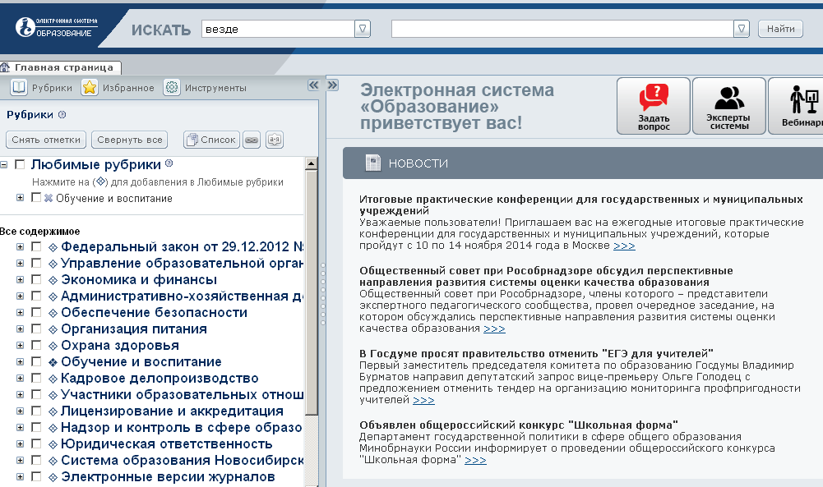
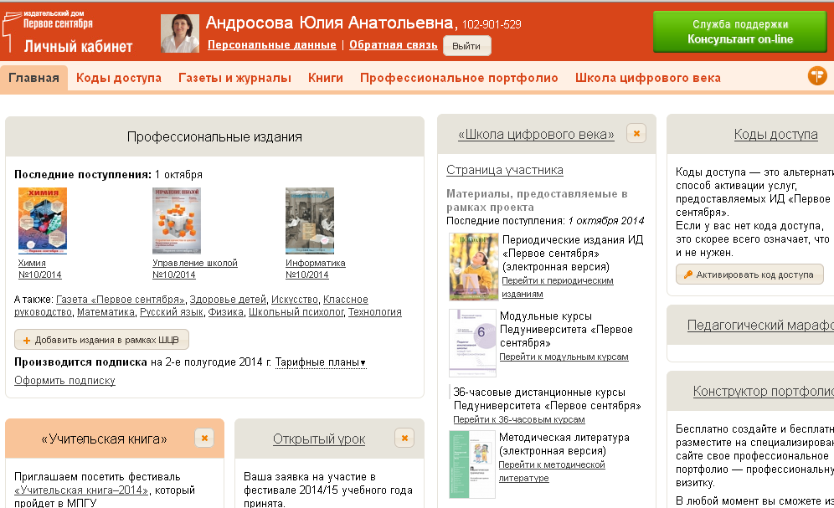

Slide 15
Трехслойная индивидуальная образовательная программа ученика
Выбор направления
и предметов для
углублённого изучения
Трехслойная
индивидуальная
образовательная
программа
каждого гимназиста
Выбор спецкурсов
и факультативов
Выбор
творческих коллективов,
социальных практик,
интеллектуальных конкурсов

Slide 16

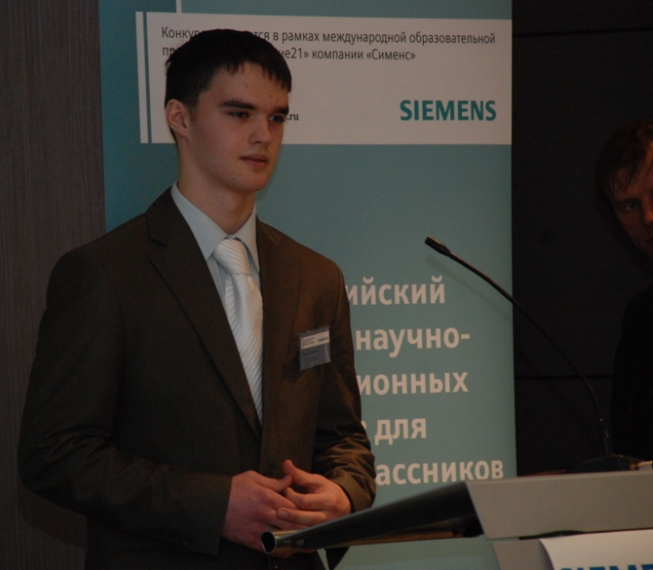
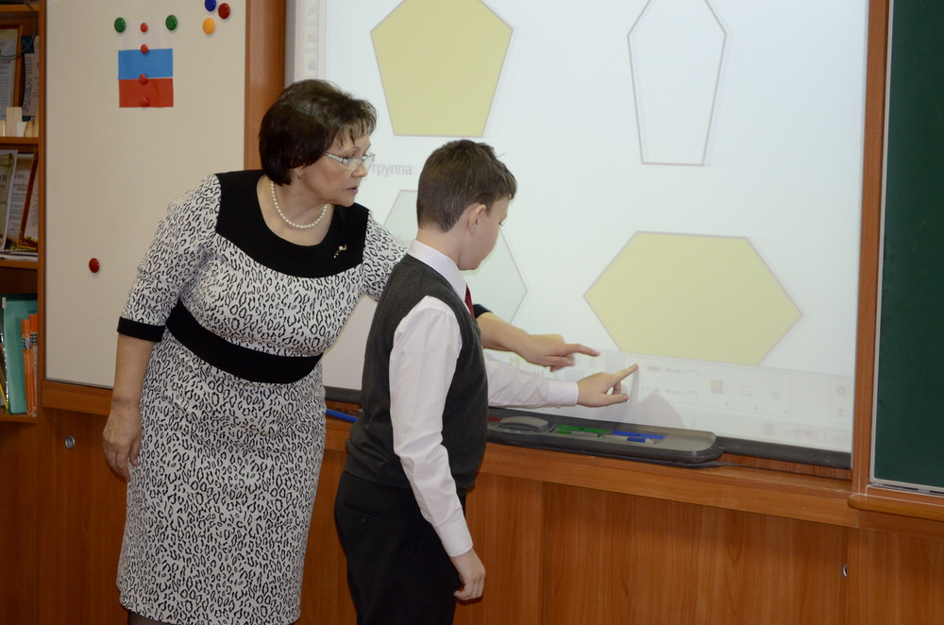
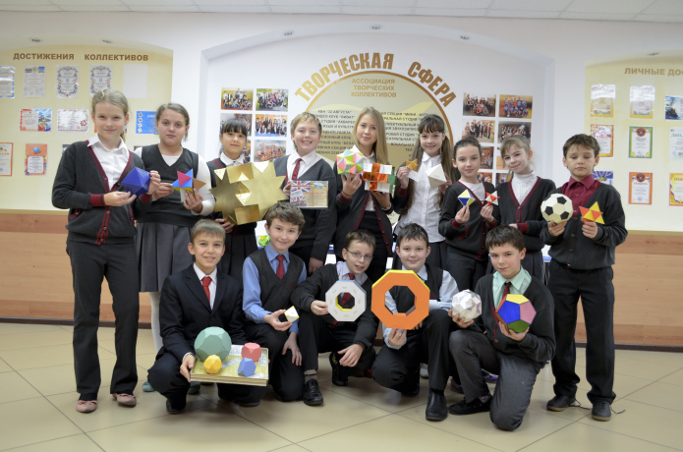
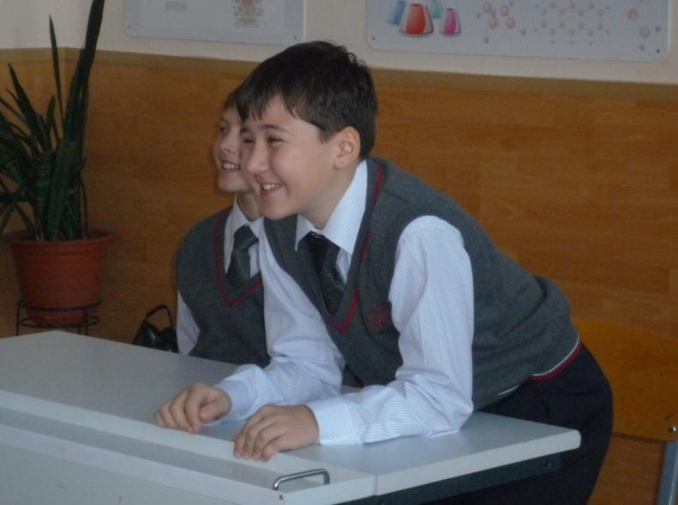
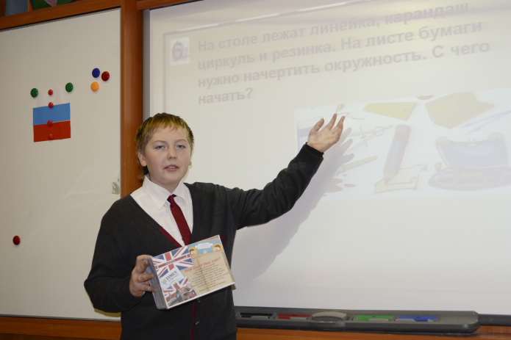
Индивидуализация в обучении обеспечивает возможность учесть интересы детей, оказать им помощь в реализации своих запросов, избежать учебных перегрузок, оказать своевременную поддержку
Счастье ощутимо не столько при достижении желаемого, сколько в процессе достижения

Slide 17
Победители конкурсов
Дипломант всероссийского конкурса «I Учитель» - 1 чел.
Победитель первого регионального конкурса профессионального мастерства
учителей математики – 1 человек
«Лучшие учителя России» - 5
«Образцовый учитель SMART» - 2
Лучший педагогический работник НСО – 1 чел.
Победители городского конкурса на получение бюджетного сертификата – 5
Лауреаты всероссийских, городских, районных методических конкурсов - 5

Slide 18
Список компетентностей учителя
1)Коммуникативная – умение включать в деятельность разные группы детей, взаимодействовать с коллегами, родителями
2)Глубокое знание механизмов психологии
3)Владение методом проектов, включение детей в проектную деятельность
4)Воспитание у детей потребности в непрерывном саморазвитии, самовоспитании
5)Стремление учителя к непрерывному образованию

Slide 19
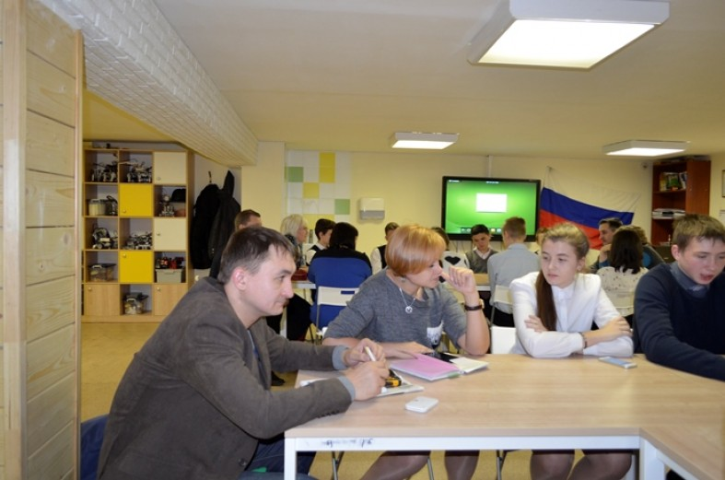
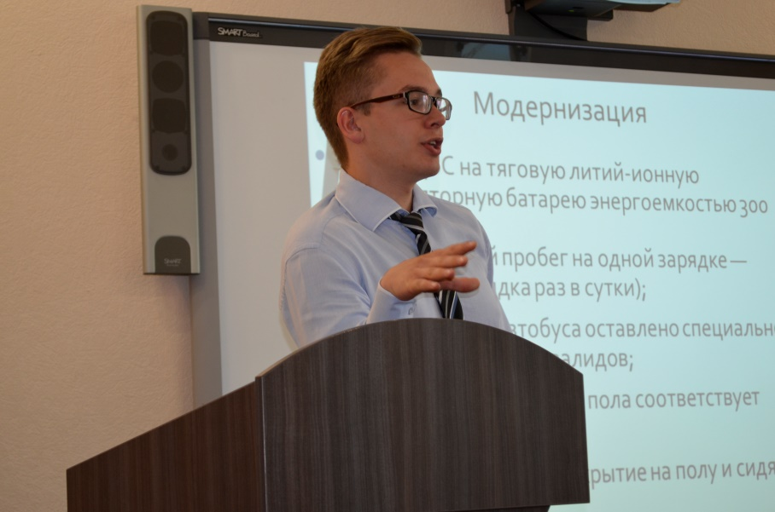
Технопредпринимательство
Активности учащихся гимназии по вопросам технопредпринимательства:
Предпринимательские игры Казанского открытого Университета талантов
Воркшоп и нетворкинг сообщества ЮНИТЕХ
Предпринимательская игра «Железный предприниматель»
Интерактивный научный предпринимательский форум «Управляй будущим»
Международная программа «Время действовать» РЫБАКОВ ФОНДА
VIII Международная ярмарка школьных предпринимательских компаний, Берлин
Региональный этап международного конкурса SAGE «Школьники за продвижение глобального предпринимательства»
«Сибириада - шаг в мечту»
Открытый осенний областной турнир по экономической теории

Slide 20
Положительная оценка качества образования во Второй Новосибирской гимназии независимыми экспертами
Орган по сертификации систем менеджмента качества ООО «Новосибирский ЦСМ» - выдача сертификата качества
РИА «Новости» и Московский институт непрерывного математического образования - Вторая Новосибирская гимназия в числе 500 лучших школ России
Московского института общего образования (МИОО) – высокие результаты тестирования выпускников 9, 11 классов по всем предметам
Международный институт продуктивного образования, тестирование «Кенгуру – выпускникам» - высокие результаты тестирования выпускников 4, 9, 11 классов
Новосибирский областной центр мониторинга образования Минобрнауки и инновационной политики Новосибирской области – высокие показатели знаний учащихся 4, 6, 8,1 0 классов по математике
Результаты ЕГЭ – Вторая Новосибирская гимназия в числе лучших школ Новосибирской области
Национальная образовательная программа «Интеллектуально-творческий потенциал России – присвоение статуса «Лучшее учреждение инновационного образования субъекта РФ»

Slide 21
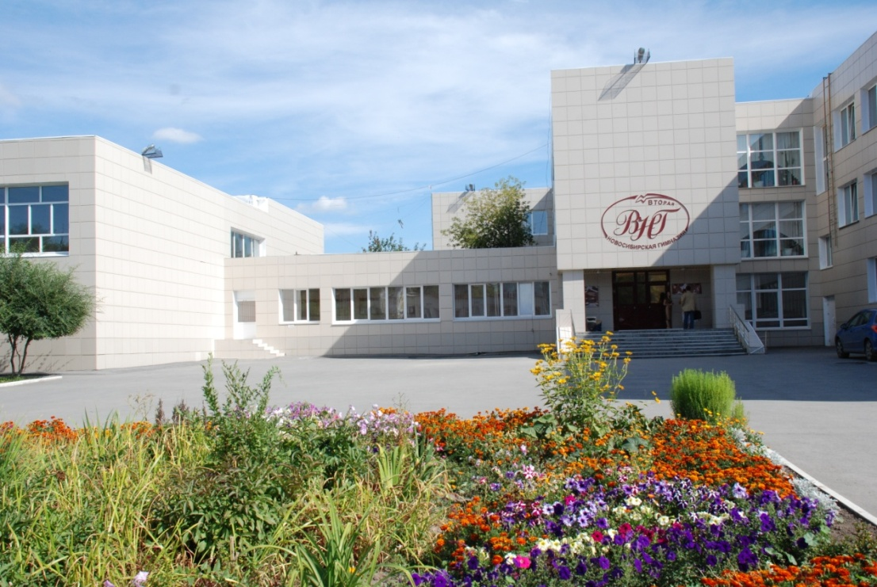
www.gym2.nsk.ru

